Slide 1

CSS
Mestres do Legado dos Estilos
Conheça aplicação do CSS com HTML de forma simples.
Adriano Luciano Carmo

Slide 2

Principais Seletores Essenciais do CSS
Simplificando o Estilo dos seus Elementos
Neste eBook, vamos explorar os principais seletores CSS de maneira simples e prática, com exemplos de código que você pode aplicar em situações reais. Vamos lá!

Slide 3
01
SELECIONANDO ELEMENTOS PELO NOME DA TAG

Slide 4
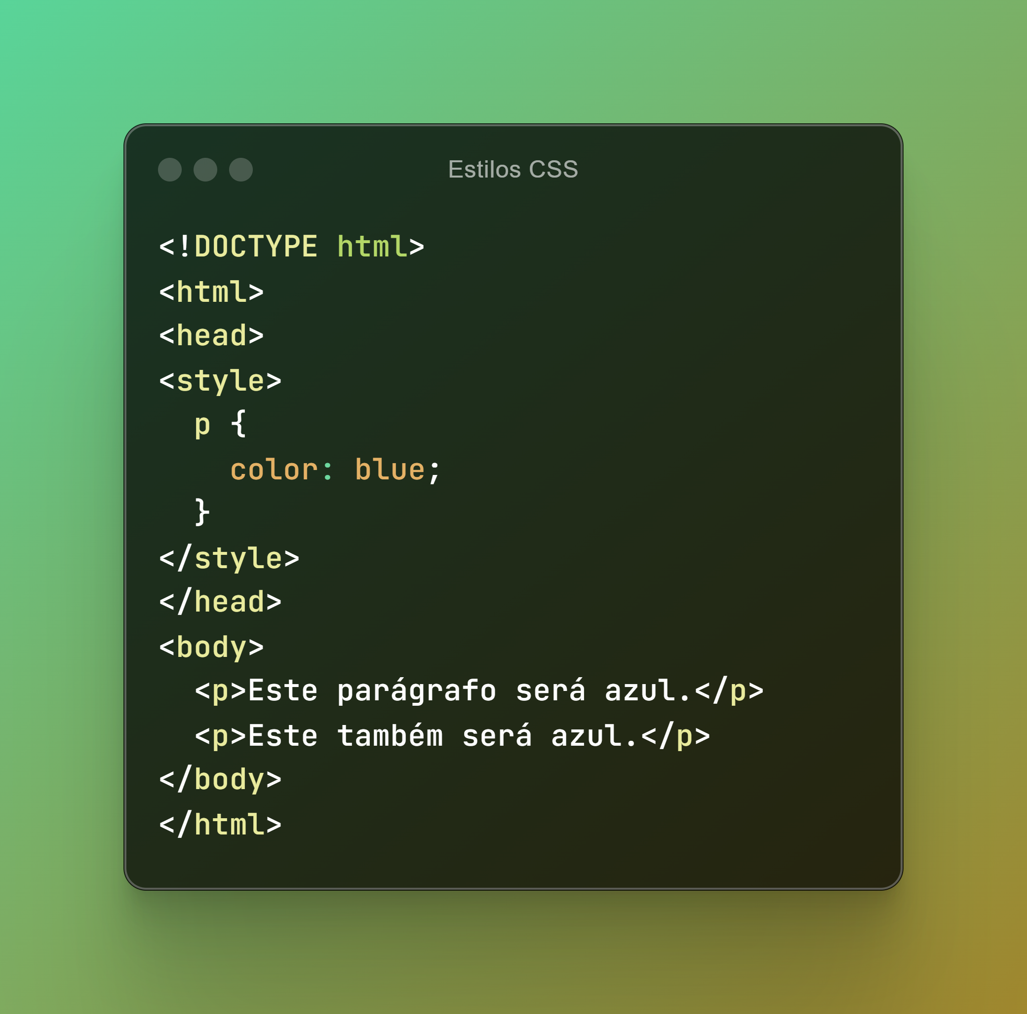
CSS SIMPLIFICADO
Os seletores de tag selecionam todos os elementos de um tipo específico.
Neste exemplo, todos os elementos <p> serão azulados.

Slide 5
02
SELECIONANDO POR ID
Os seletores de ID selecionam um elemento específico com base no valor do atributo id.

Slide 6
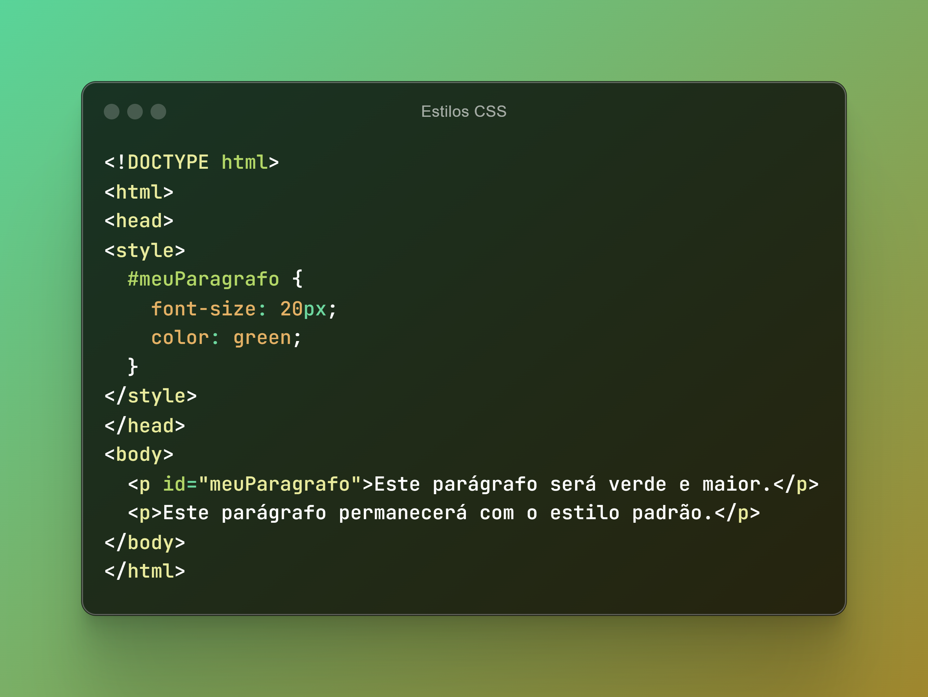
CSS SIMPLIFICADO
Os seletores de ID selecionam um elemento específico com base no valor do atributo id.
Aqui, apenas o parágrafo com id="meuParagrafo" será afetado pelo CSS.

Slide 7
03
SELECIONANDO POR CLASSE
Os seletores de classe permitem aplicar estilos a vários elementos com o mesmo valor de atributo class.

Slide 8
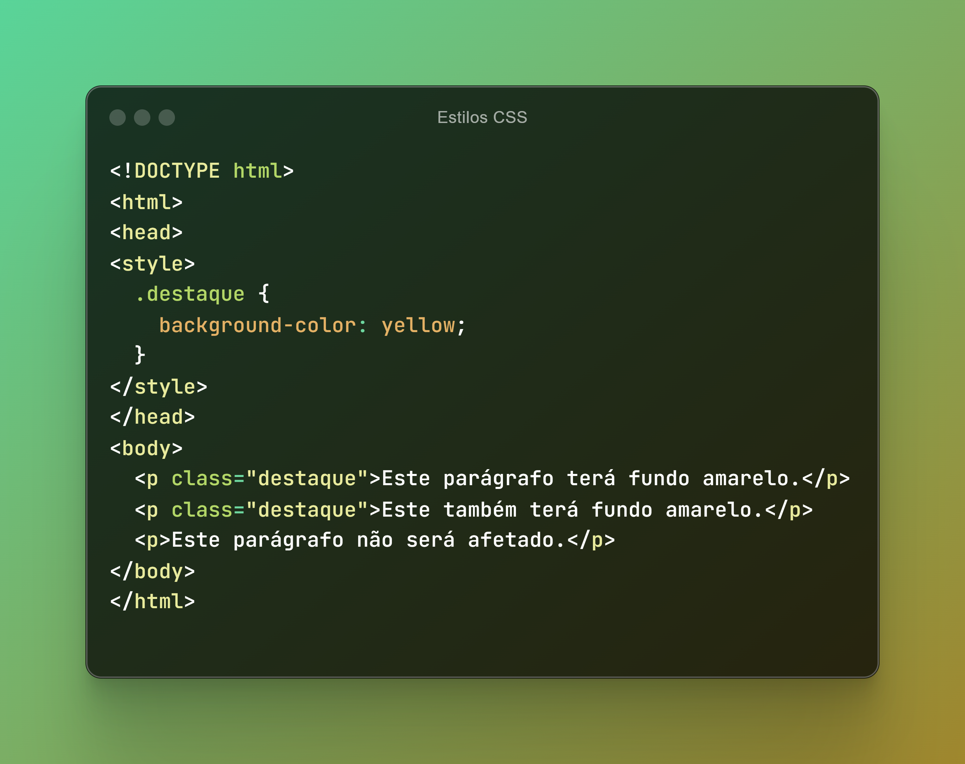
CSS SIMPLIFICADO
Os seletores de classe permitem aplicar estilos a vários elementos com o mesmo valor de atributo class.
Os parágrafos com class="destaque" terão fundo amarelo.

Slide 9
04
SELECIONANDO ELEMENTOS FILHOS

Slide 10
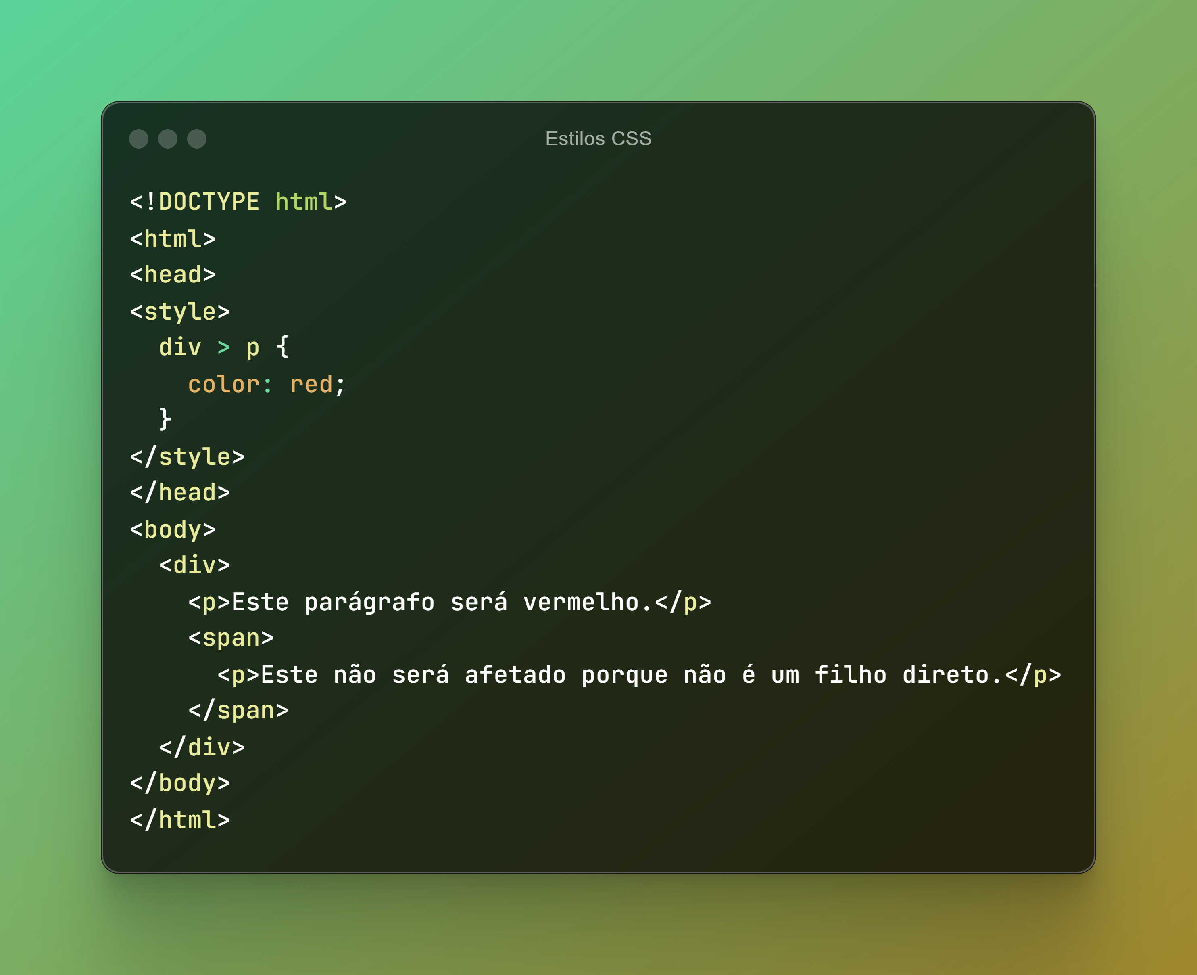
CSS SIMPLIFICADO
Os seletores de filho direto (>) aplicam estilos a elementos que são filhos diretos de um elemento específico.
Apenas o parágrafo diretamente dentro do div será vermelho.

Slide 11
05
SELECIONANDO ELEMENTOS IRMÃOS

Slide 12
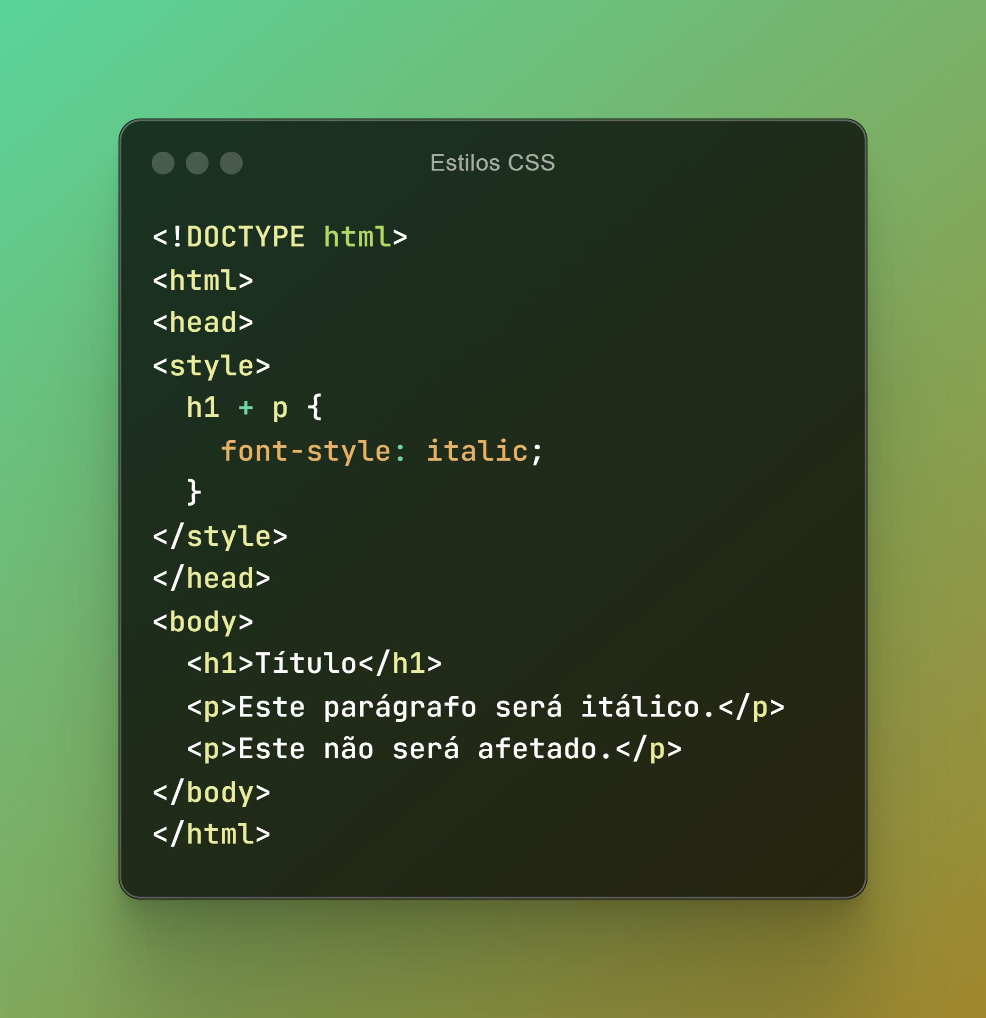
CSS SIMPLIFICADO
Os seletores de irmão adjacente (+) aplicam estilos ao primeiro elemento que segue um elemento especificado.
Somente o primeiro parágrafo após o h1 será itálico.

Slide 13
06
SELECIONANDO ELEMENTOS POR ATRIBUTO

Slide 14
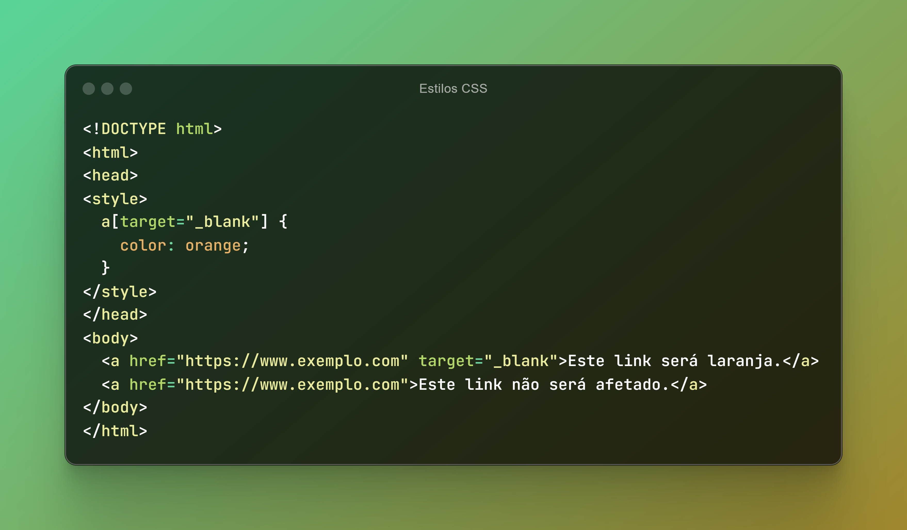
CSS SIMPLIFICADO
Os seletores de atributo aplicam estilos a elementos que possuem um atributo específico com um valor determinado.
Apenas os links que abrem em uma nova aba (target="_blank") serão laranjas.

Slide 15
OBRIGADO POR LER ATÉ AQUI
Este ebook foi gerado de forma experimental por IA e diagramado por humano.
Este conteúdo é resultado da aula ministrada por Felipão da DIO. É um conteúdo ilustrativo e didático. .

